Slide 1
INTERFERENZ
Hochschule für Musik Karlsruhe
Institut für Musikinformatik und Musikwissenschaft
Kreatives Programmieren 3
Patrick Borgeat
IN DER PHYSIK
Jakob Noel Gertheiss
Bachelor of Arts Musikinformatik, 3. Semester
Matrikelnummer 13116, jakobgertheiss@web.de
Datum: 03. Februar 2021

Slide 2
Gliederung
Einführung
Beispiele für Interferenzen
Fazit

Slide 3
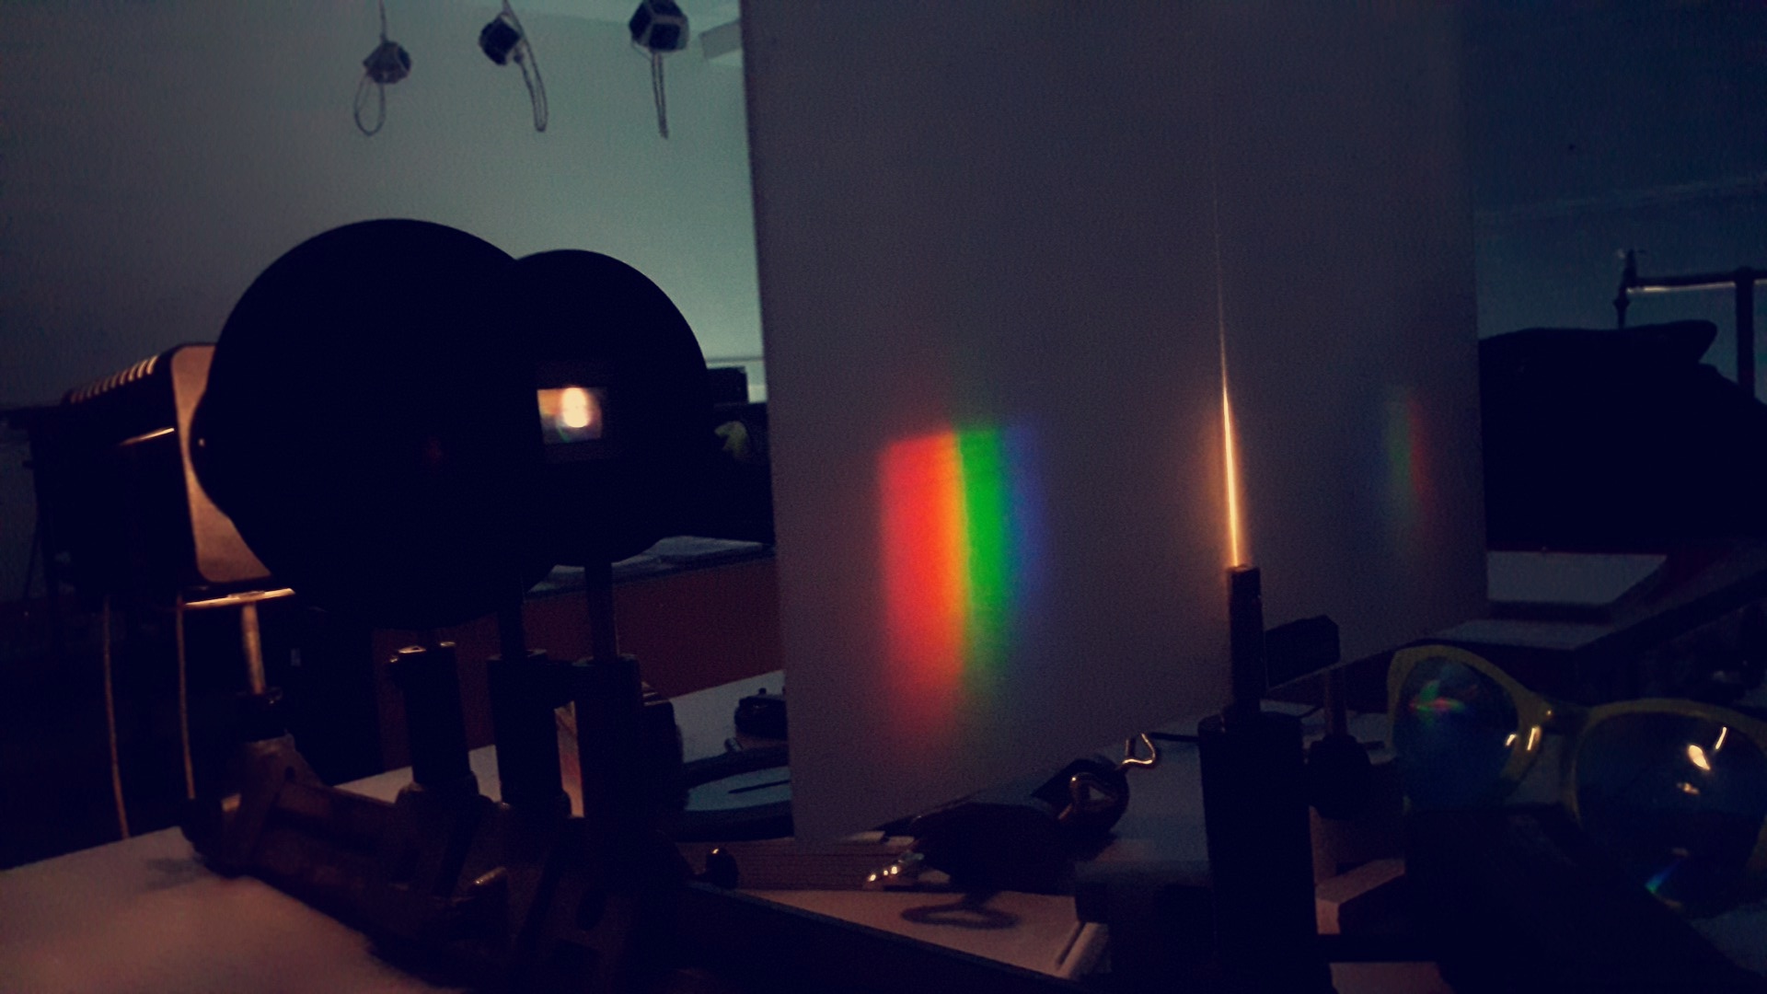
Einführung
Video:
Stehende Welle
Bild:
Einzelspaltexperiment
Interferenzfarben

Slide 4
Einführung
Was ist Interferenz?
Überlagerung von zwei oder mehr Wellen
Art der Welle ist irrelevant
Superpositionsprinzip
Interferenzmuster
Kohärenz
Phasenbeziehung der Wellen bleibt gleich
Konstruktive Interferenz
Destruktive Interferenz

Slide 5
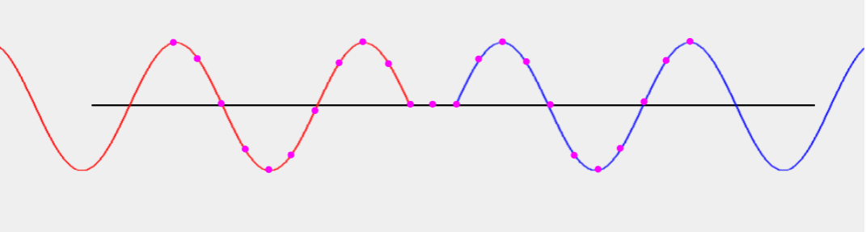
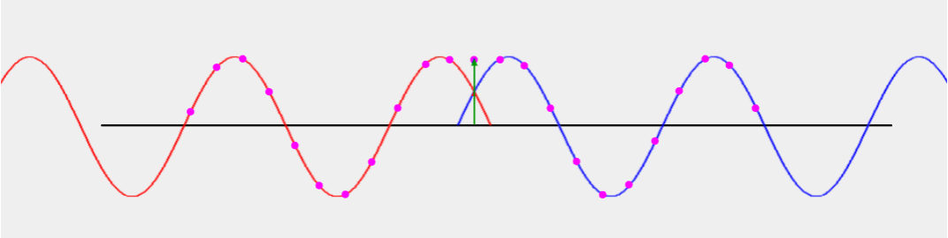
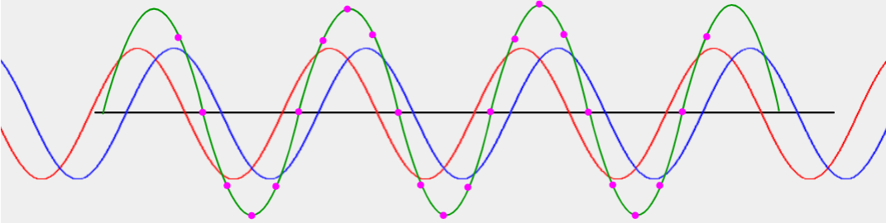
Beispiele für Interferenzen
Stehende Welle
Entgegenlaufende Wellen
Superpositionsprinzip
Bilderquelle: <https://www.leifiphysik.de/mechanik/mechanische-wellen/grundwissen/stehende-wellen-einfuehrung>, Abrufdatum: 02. Februar 2021 17:39 Uhr

Slide 6
Beispiele für Interferenzen
Schwebung
Nahe beieinander liegende Frequenzen
Beispiel: verstimmte Gitarre
Je näher die Frequenzen aneinander liegen, desto langsamer wird die Schwebung
Vibrato

Slide 7
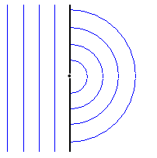
Beispiele für Interferenzen
Einzelspaltexperiment
Wellen in Richtung eines kleinen Spaltes
Neue Wellen gehen vom Spalt aus,
breiten sich kugelförmig aus
Bildquelle: <http://www.chemgapedia.de/vsengine/vlu/vsc/de/ch/1/pc/pc_11/pc_11_01/pc_11_01_01.vlu/Page/vsc/de/ch/1/pc/pc_11/pc_11_01/pc_11_01_09.vscml.html>, Abrufdatum: 02. Februar 2021 17:50 Uhr

Slide 8
Beispiele für Interferenzen
Einzelspaltexperiment
Wellen in Richtung eines kleinen Spaltes
Neue Wellen gehen vom Spalt aus,
breiten sich kugelförmig aus
Je schmäler der Spalt, desto breiter ist das Interferenzmuster
Optische Geräte (Kamera, Teleskop)
Auflösung

Slide 9
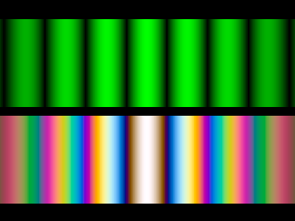
Beispiele für Interferenzen
Doppelspaltexperiment
Erstmals 1802 durchgeführt: Nachweis der Welleneigenschaften von Licht
Ähnliches Prinzip wie beim Einzelspaltexperiment
Beugen der Welle
Interferieren der zwei resultierenden Wellen
Bildquelle: <https://www.leifiphysik.de/optik/beugung-und-interferenz/versuche/doppelspalt>, Abrufdatum: 02. Februar 2021 17:57 Uhr

Slide 10
Beispiele für Interferenzen
Interferometer
Messtechnik
Präzisionsmessungen
Interferenzmuster abhängig von der Länge der beiden optischen Bahnen
Anwendung
Verbesserung der Auflösung von Radioteleskopen
Qualitätsprüfung von Linsen
Messung von Entfernungen
Nachweis von Gravitationswellen

Slide 11
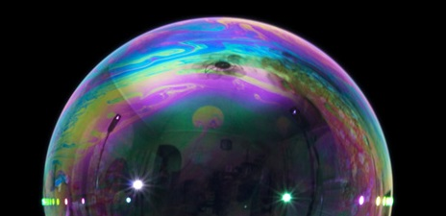
Beispiele für Interferenzen
Interferenz an dünnen Schichten
Auftreten z.B. bei Seifenblasen oder Ölschichten auf Wasser
Mehrfachreflexion und -brechung
Interferenzpigmente
Effektpigmente
Farbliches Erscheinungsbild ändert sich je nach Betrachtungswinkel
Bildquelle: <https://www.leifiphysik.de/sites/default/files/medien/beugung_overview.jpg>, Abrufdatum: 02. Februar 2021 18:10 Uhr

Slide 12
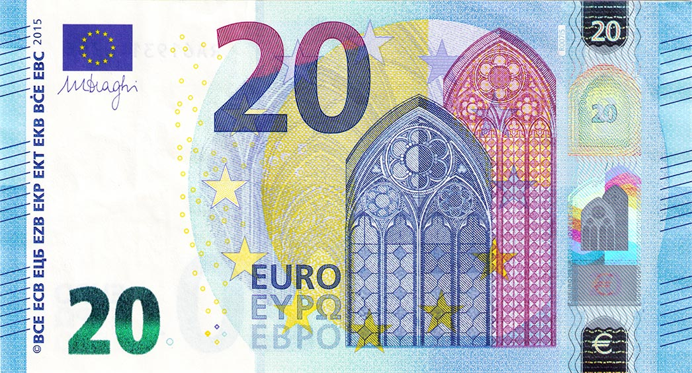
Beispiele für Interferenzen
Interferenz an dünnen Schichten
Auftreten z.B. bei Seifenblasen oder Ölschichten auf Wasser
Mehrfachreflexion und -brechung
Interferenzpigmente
Effektpigmente
Farbliches Erscheinungsbild ändert sich je nach Betrachtungswinkel
Beispiel: Zahlen auf Euroscheinen
Bildquelle: <https://putzlowitsch.de/wp-content/uploads/2016/01/schein-20-euro-neu-v.jpg>, Abrufdatum: 02. Februar 2021 18:17 Uhr

Slide 13
Beispiele für Interferenzen
Antischall
Akustik
Beispiel: Noise Cancelling

Slide 14
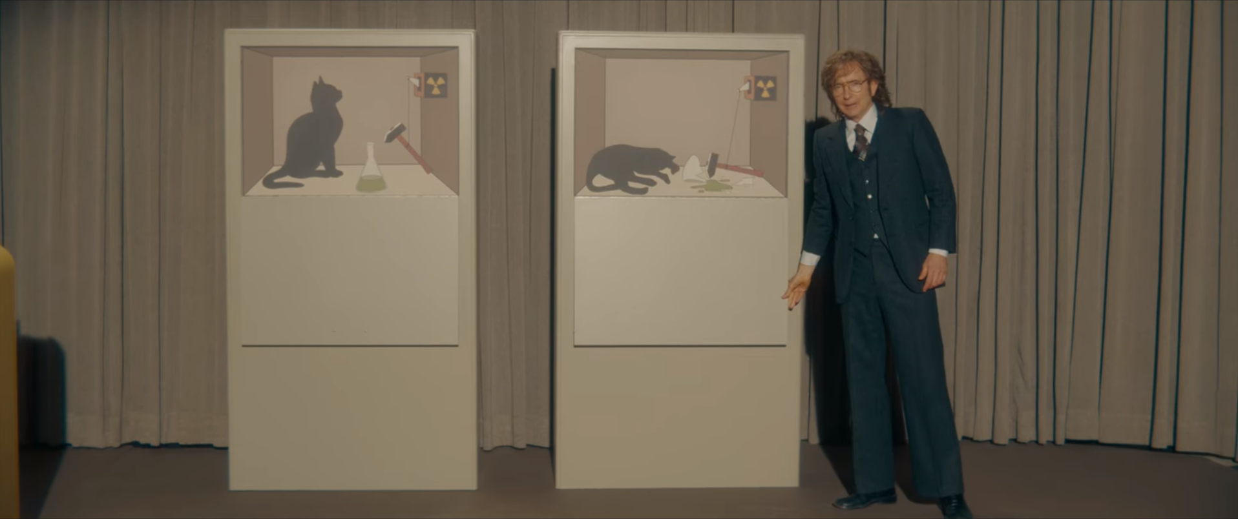
Beispiele für Interferenzen
Quantenmechanik
Materie oder Licht haben sowohl Teilchen- als auch Welleneigenschaften,
obwohl die sich eigentlich gegenseitig ausschließen.
Schrödingers Katze
Beide Zustände bis zu dem Moment in dem man nachsieht
Bildquelle: <https://www.netflix.com/watch/81183529?trackId=14170289&tctx=3%2C1%2Cee703cb7-6ad3-4607-bbbc-2561a2fa1cb9-927799%2C551eb7f7-f29c-465e-9a90-d0d27a599d02_19304742X3XX1612286258651%2C551eb7f7-f29c-465e-9a90-d0d27a599d02_ROOT%2C> Screenshot bei 00:01:24, Abrufdatum: 02. Februar 2021 18:25 Uhr

Slide 15
Beispiele für Interferenzen
Quantenmechanik
Materie oder Licht haben sowohl Teilchen- als auch Welleneigenschaften,
obwohl die sich eigentlich gegenseitig ausschließen.
Schrödingers Katze
Beide Zustände bis zu dem Moment in dem man nachsieht
Interferenz?
Doppelspaltexperiment
Teilchen und Wellen verhalten sich unterschiedlich

Slide 16
Fazit
Zusammenfassung:
Interferenz
Superpositionsprinzip
Konstruktive und destruktive Interferenz
Kohärenz
Beispiele:
Stehende Welle
Akustik
Optik
Quantenmechanik

Slide 17
RELEVANZ ??

Slide 18
Quellenverzeichnis
Internetquellen
<https://www.chemie.de/lexikon/Interferenz_(Physik).html>, Abrufdatum: 01. Februar 2021 17:24 Uhr
<https://www.chemie.de/lexikon/Superpositionsprinzip.html>, Abrufdatum: 01. Februar 2021 17:26 Uhr
<http://www.uni-koeln.de/phil-fak/muwi/ag/tec/kohkor.pdf>, Abrufdatum: 01. Februar 2021 17:52 Uhr
<https://www.leifiphysik.de/mechanik/mechanische-wellen/grundwissen/stehende-wellen-einfuehrung>, Abrufdatum: 01. Februar 2021 19:46 Uhr
<https://www.leifiphysik.de/optik/beugung-und-interferenz/grundwissen/einzelspalt>, Abrufdatum: 01. Februar 2021 20:59 Uhr
<https://www.leifiphysik.de/optik/beugung-und-interferenz/versuche/einzelspalt>, Abrufdatum: 01. Februar 2021 21:08 Uhr
<https://www.chemie.de/lexikon/Doppelspaltexperiment.html>, Abrufdatum: 01. Februar 2021 21:20 Uhr
<https://www.chemie.de/lexikon/Interferometer.html>, Abrufdatum: 01. Februar 2021 21:49 Uhr
https://www.leifiphysik.de/optik/beugung-und-interferenz/grundwissen/interferenz-duennen-schichten>, Abrufdatum: 01. Februar 2021 21:57 Uhr
<https://www.chemie-schule.de/KnowHow/Interferenzpigment>, Abrufdatum: 01. Februar 2021 22:15 Uhr
<https://www.chemie.de/lexikon/Quantenmechanik.html>, Abrufdatum: 01. Februar 2021 23:07 Uhr
Bildquellen
<https://www.leifiphysik.de/mechanik/mechanische-wellen/grundwissen/stehende-wellen-einfuehrung>, Abrufdatum: 02. Februar 2021 17:39 Uhr
<http://www.chemgapedia.de/vsengine/vlu/vsc/de/ch/1/pc/pc_11/pc_11_01/pc_11_01_01.vlu/Page/vsc/de/ch/1/pc/pc_11/pc_11_01/pc_11_01_09.vscml.html>, Abrufdatum: 02. Februar 2021 17:50 Uhr
<https://www.leifiphysik.de/optik/beugung-und-interferenz/versuche/doppelspalt>, Abrufdatum: 02. Februar 2021 17:57 Uhr
<https://www.leifiphysik.de/sites/default/files/medien/beugung_overview.jpg>, Abrufdatum: 02. Februar 2021 18:10 Uhr
<https://putzlowitsch.de/wp-content/uploads/2016/01/schein-20-euro-neu-v.jpg>, Abrufdatum: 02. Februar 2021 18:17 Uhr
<https://www.netflix.com/watch/81183529?trackId=14170289&tctx=3%2C1%2Cee703cb7-6ad3-4607-bbbc-2561a2fa1cb9-927799%2C551eb7f7-f29c-465e-9a90-d0d27a599d02_19304742X3XX1612286258651%2C551eb7f7-f29c-465e-9a90-d0d27a599d02_ROOT%2C> Screenshot bei 00:01:24, Abrufdatum: 02. Februar 2021 18:25 Uhr

Slide 19
INTERFERENZ
Hochschule für Musik Karlsruhe
Institut für Musikinformatik und Musikwissenschaft
Kreatives Programmieren 3
Patrick Borgeat
IN DER PHYSIK
Jakob Noel Gertheiss
Bachelor of Arts Musikinformatik, 3. Semester
Matrikelnummer 13116, jakobgertheiss@web.de
Datum: 03. Februar 2021

